Slide 1
TUTELA PROVISÓRIA
Escola Paulista da Magistratura
São Paulo, SP, 18 de outubro de 2019
Cassio Scarpinella Bueno
www.scarpinellabueno.com
www.facebook.com/cassioscarpinellabueno

Slide 2
Considerações introdutórias
Tutela provisória: proposta de compreensão
  Tutela provisória = Tutela antecipada + processo cautelar
  Indo além dos limites dos arts. 294 ao 311
Classificações (art. 294):
  Fundamentos: urgência x evidência
  Momento: antecedente x incidental
  Satisfatividade: cautelar x antecipada

Slide 3
Disposições gerais
Dever-poder geral de antecipação/cautela (297 e 301)
  Insubsistência das “cautelares nominadas”
Motivação (298 + 489 § 1º I-III)
Agravo de instrumento (1015 I) com sustentação oral (937 VIII)
  Agravo interno se monocrática a decisão (1021)
Não só concessão: Efetivação = cumprimento provisório da TP (297 + 519)
  Responsabilidade (objetiva) do beneficiário (302)

Slide 4
Tutela de urgência
Pressupostos (300 caput):
  Probabilidade do direito
  E
  Perigo de dano ou o risco ao resultado útil do processo
Caução (300 § 1º)
  Interpretação ao lado dos arts. 520 IV e 521
Liminarmente ou após justificação prévia (300 § 2º)
“Perigo de irreversibilidade dos efeitos da decisão” se antecipada (300 § 3º)

Slide 5
Tutela da evidência
Concessão independe de “perigo de dano ou de risco ao resultado útil do processo” (311)
  Liminar nos incisos II (ADI 5492) e III (art. 9º par ún II)
Hipóteses
  I: Abuso do direito de defesa ou manifesto propósito protelatório
  II: Fatos provados documentalmente e tese em casos repetitivos
  III: Depósito
  IV: Prova documental a que o réu “não oponha prova capaz de gerar dúvida razoável”

Slide 6
Tutela antecedente
Tutela antecipada
  “Urgência contemporânea à propositura da ação” (303 caput)
  Concedida, adita para a “tutela final” e cita réu para ACM
    Se não aditar, extingue o processo
  Petição inicial deve indicar o “benefício” do caput
  “Estabilização” se réu não “recorrer” (304)
Tutela cautelar
  Petição inicial com “direito que se objetiva assegurar” e “perigo de dano ou risco ao resultado útil do processo” (305)
  Citação do réu para contestar em 5 dias (306)
  Pedido principal em 30 dias da efetivação (308 caput), intimando-se as partes para ACM (308 § 3º)

Slide 7
Tutela provisória e Poder Público
Alcance do art. 1.059
  Prévio contraditório em 72 horas
  Vedação da TP:
    Para pagamento de servidores públicos;
    Para compensação tributária e previdenciária;
    Para entrega de bens do exterior;
    Que esgote o “objeto da ação”;
    Quando o ato for de competência originária do Tribunal quando impugado em Mandado de Segurança
  Emprego da “suspensão de segurança”

Slide 8
Desafios práticos e aplicações
Distinção entre a tutela antecipada e a cautelar
  Dificuldades do procedimento da tutela antecedente
  Fungibilidade “dupla” (?): alcance do art. 305 par ún
Questões relativas ao cumprimento da tutela provisória
  Possíveis variações consoante o fundamento (?)
O cumprimento ope iudicis das sentenças
  Transformando exceções em regra (1012 § 1º V)
  Importância para impactar a realidade forense

Slide 9
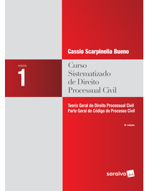
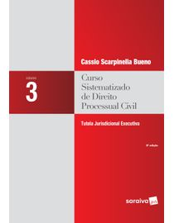
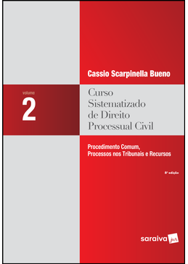
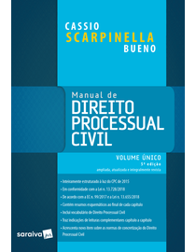
Muito obrigado !!!!
www.scarpinellabueno.com
www.facebook.com/cassioscarpinellabueno

